Slide 1
ЕВРАЗ × НГУ · ДЕМОНСТРАЦИЯ ПРОЕКТА
EVRAZ Agent
ИИ-помощник для работы с Excel-файлами цен на цветные металлы
Отвечает на вопросы специалистов простым языком — по данным, которые уже есть у компании
Загрузил файл
Задал вопрос
Получил ответ
Система сама разобрала структуру таблиц
Обычным языком, как коллеге
Цифра · график · источник данных
EVRAZ Agent
01 / 21

Slide 2
СВЕДЕНИЯ О ПРОЕКТЕ
Excel-агент ЕВРАЗ
Прототип помощника для аналитических вопросов
по данным многолистовых Excel-файлов
ЗАКАЗЧИК
АВТОРЫ
ЕВРАЗ
Баландин Константин
Баландин Ярослав
Подразделение ДЭФ
Сотрудники и руководство
Новосибирский государственный университет
EVRAZ Agent
02 / 21
Notes:
Источник постановки и заказчика: technical_specification/ТЗ_ЕВРАЗ_v3 (5).docx, пп. 1.1–1.3. Авторы указаны по прямому уточнению пользователя: только Баландин Константин и Баландин Ярослав. Полное наименование проекта: «Разработка прототипа AI-агента для ответов на аналитические вопросы по данным многолистовых Excel-файлов».

Slide 3
ПОСТАНОВКА · ЦЕЛЬ
Меньше ручной работы с Excel
Сейчас сотрудники вручную собирают данные с разных листов
и готовят ответы на аналитические запросы руководства.
ЦЕЛЬ ПРОЕКТА
Получать проверяемый ответ
на вопрос обычным языком
Загрузить книгу → задать вопрос → проверить расчёт
EVRAZ Agent
03 / 21
Notes:
Источник: technical_specification/ТЗ_ЕВРАЗ_v3 (5).docx, пп. 1.2, 2.1, 3.1–3.3. Сокращение ручной работы является целью; измеренный экономический эффект не заявляется.

Slide 4
ПОСТАНОВКА · ТРЕБОВАНИЯ
Что должен обеспечивать продукт
01
Подготовка сложных таблиц
Многострочные заголовки, объединённые ячейки,
несколько листов и разные единицы измерения.
02
Ответы с расчётами
Поиск, средние, минимумы и максимумы, сравнения.
Результат — текст, таблица или график.
03
Проверяемость и безопасность
Источники и выполненный запрос доступны.
Исходные файлы не изменяются.
Критерий ТЗ: ≥80% правильных ответов в целом и по каждому типу вопросов
EVRAZ Agent
04 / 21
Notes:
Источник: technical_specification/ТЗ_ЕВРАЗ_v3 (5).docx, пп. 4.1, 4.1.11, 4.5.2 и 8.2. В п. 4.1.11 отдельно указан показатель не менее 60% относительно текущих связок заказчика; методика сравнения требует уточнения. Цифры на этом слайде — требования, а не достигнутые результаты.

Slide 5
ВВЕДЕНИЕ
Задача проекта
Сделать работу с данными о ценах простой и быстрой: загрузил файл — задал вопрос — получил проверяемый ответ.
1
Загрузил файл
2
Спросил
Система сама разбирает файлы и приводит данные к единому виду
Вопрос обычным языком — ответ с цифрами, графиком и пояснением
3
Проверил
4
Не переживаешь за данные
Всегда видно, откуда взялась цифра: файл, лист, период, строка
Система только читает данные, ничего не изменяет
≥ 80%
100%
Целевая точность ответов
Ответов — с указанием источника
EVRAZ Agent
05 / 21

Slide 6
РЕШЕНИЕ И АРХИТЕКТУРА
Ключевые принципы
01
02
03
Нормализация вместо векторного поиска
Детерминизм вместо «магии» LLM
Прозрачность каждого ответа
Long-факт-таблицы mart.price_facts / mart.metrics: агент генерирует простой SQL и не обращается к сырым ячейкам.
Правки SQL в codegen_node (префиксный поиск, нормализация поставщиков, is_blank → 0/1) повышают надёжность генерации.
Пользователь видит SQL, результат, источники, а полный трейс шагов графа доступен на странице «Трейс».
EVRAZ Agent
06 / 21

Slide 7
РЕШЕНИЕ И АРХИТЕКТУРА
Решение — обзор
Excel
файл
Парсинг
src/core/excel
RAW
таблицы public
Нормализация
витрина mart
LangGraph
агент
Безопасный
SELECT
Вопрос пользователя → агент планирует и выполняет SQL → ответ + SQL + источники (PostgreSQL)
Часть | Технологии | Назначение
Backend | FastAPI, LangGraph, SQLAlchemy | API, парсинг, агент
Frontend | React 18 + TypeScript + Vite | Чат, файлы, дашборд, метрики, трейсы
Инфраструктура | Docker Compose, Nginx | PostgreSQL, Prometheus, Grafana
EVRAZ Agent
07 / 21

Slide 8
РЕШЕНИЕ И АРХИТЕКТУРА
Архитектура системы
Пользователь
Frontend
React + Vite · Nginx
REST
Backend — FastAPI (uvicorn, :8000)
API-роутеры
/files · /ask · /trace · /schema · /cache · /metrics
Мониторинг
Prometheus · Grafana
POST /files/upload
POST /ask
Excel Ingestion
Queue (async) → парсер → repository → mart-normalizer
LangGraph-агент
classifier → … → answer · Entity Resolution · Query Cache
LLM-провайдер
OpenAI-совместимый API · DeepSeek
RAW + нормализация
безопасный SELECT
PostgreSQL 16
public: files, sheets, cells, query_logs … · mart: price_facts, metrics
EVRAZ Agent
08 / 21

Slide 9
ОБРАБОТКА ДАННЫХ
Парсинг и нормализация данных
Пользователь
POST /files/upload
.xlsx · .xls · до 50 МБ
IngestionQueue
pending → processing
async-воркер
RAW · PostgreSQL public
files · sheets · column_metadata
cells · excel_comments
повторная загрузка не создаёт дублей
sheet_kind_detector prices · matrix · generic
ExcelParser
объединённые ячейки, шапки, типы колонок
TableStructurer период из имени листа
comment_extractor комментарии ячеек
нормализация по шаблону листа
prices
mart.price_facts цены, руб./тн
Entity Resolution
каталоги item · supplier · period
→ статус файла: ready
normalize_file_to_mart
вид листа → таблица витрины
пустая ячейка = пропуск, не 0
matrix
mart.metrics показатели по месяцам
справочники
supplier_aliases имена поставщиков, шаблоны
EVRAZ Agent
10 / 21

Slide 10
ОБРАБОТКА ДАННЫХ
Схема базы данных
Схема public
Схема mart
sheets
file_id FK · period · sheet_kind
files
id · filename · file_hash UK · status
price_facts
file_id FK · item_name · supplier · price_type · value · is_blank
1 : N
file_id
metrics
file_id FK · dimension · metric_type · value · is_blank
column_metadata
data_type · role
cells
row_num · value_text · value_number
excel_comments
cell_ref · author · text
supplier_aliases · sheet_templates
канонические имена · шаблоны по fingerprint
Служебные таблицы
entity_dictionary · query_cache · query_logs
EVRAZ Agent
11 / 21

Slide 11
LLM-АГЕНТ
Граф LLM-агента (LangGraph)
failed — ошибка графа
query_type = None
SQL пуст · ретраи = 3
sql_error · ретраи = 3
classifier
тип + домен
disambiguation
уточнение
planner
план
codegen
SQL + валидация
executor
SELECT read-only
verifier
LLM-проверка
answer
ответ + chart
Валидация codegen: пустой SQL или ошибки → повтор (ретраи < 3). При needs_retry и ретраях = 3 verifier передаёт управление в answer.
sql_error · ретраи < 3
needs_retry · ретраи < 3
success
confidence ≥ 0.7
low_confidence
confidence < 0.7 → self-correction на уровне pipeline
failed
ошибки графа
EVRAZ Agent
12 / 21

Slide 12
LLM-АГЕНТ
Безопасная генерация SQL
Детерминированные правки в codegen
«Все виды меди»
item_name ILIKE 'Лом меди%'
Поставщик «Сплав-21»
'%сплав21%'
Булевы поля is_blank
целые 0 / 1
Валидация перед выполнением
1
2
3
4
Только SELECT
Blacklist
Баланс скобок и кавычек
statement_timeout
whitelist таблиц mart.*
INSERT · UPDATE · DELETE · DROP · ALTER
детекция обрезанного SQL
30 секунд
sql_compiler.py — альтернатива LLM: компилирует структурированную спеку в безопасный SELECT без модели.
EVRAZ Agent
13 / 21

Slide 13
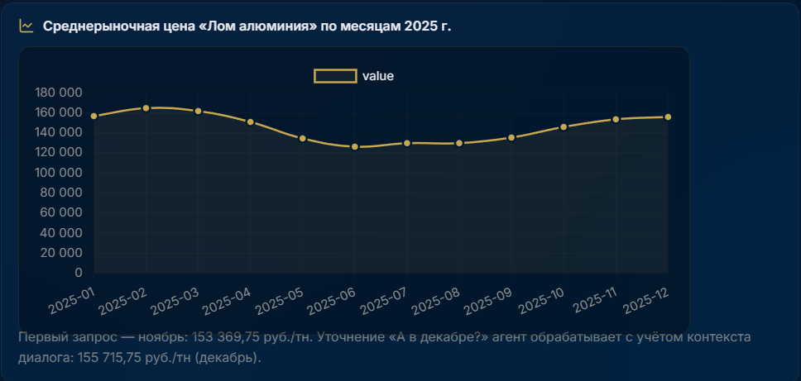
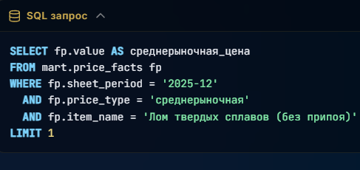
ВОЗМОЖНОСТИ
Что умеет система
Графики и таблицы
SQL-запросы агента
EVRAZ Agent
14 / 21

Slide 14
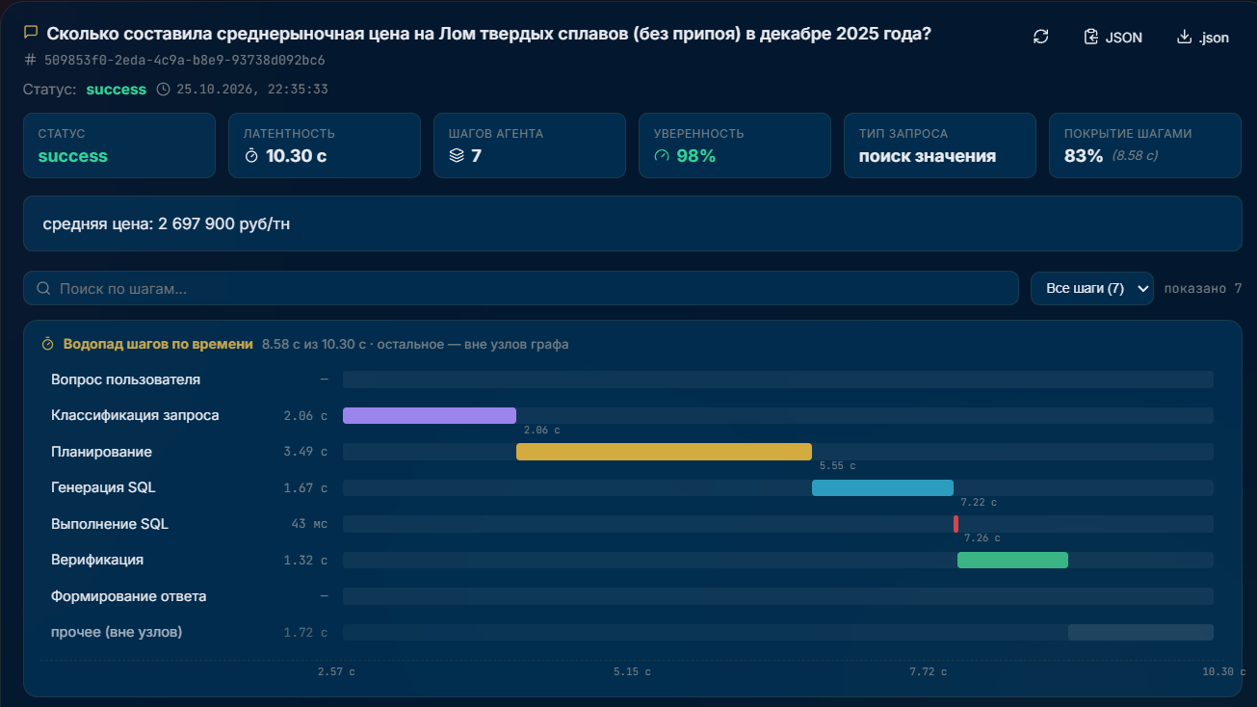
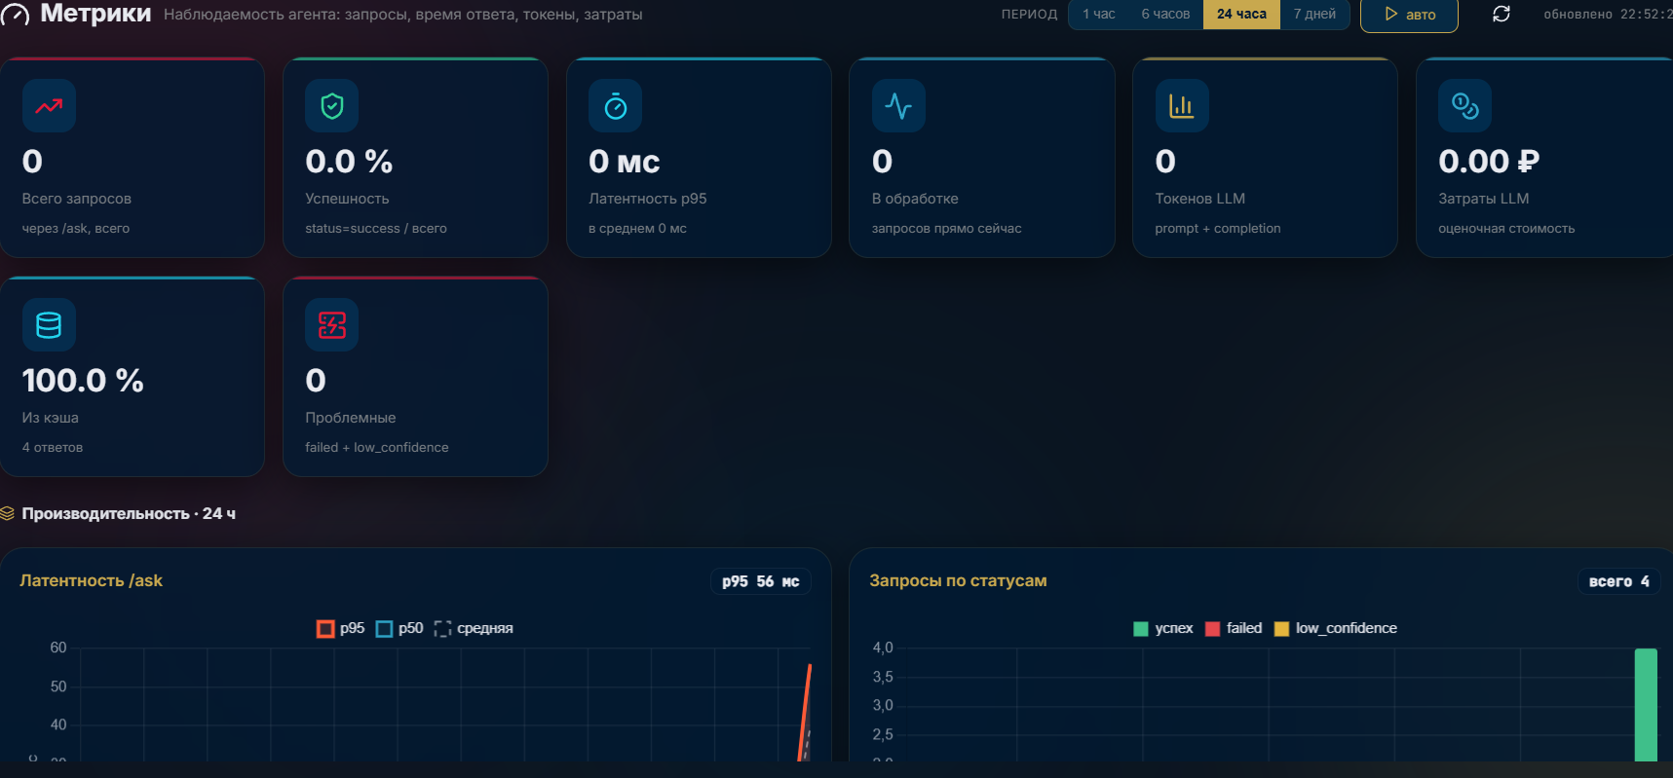
КОНТРОЛЬ РАБОТЫ
Трейсы, метрики и дашборды
Трейсы запросов
Дашборды Grafana
EVRAZ Agent
15 / 21

Slide 15
РЕЗУЛЬТАТЫ
Бенчмарк: единый прогон из 55 тестов
55
93%
~35 с
≈2,0 млн
тестов в бенчмарке
общая точность
среднее время ответа
токенов суммарно *
5 контрольных от заказчика + 50 реальных сценариев
51 из 55 · контрольная группа — с допуском 1%
медиана ~25–33 с · разброс 0,02–90 с
~36 тыс. на запрос · 4 запроса требуют доработки
Точность по типам запросов — единый набор (55 запросов)
Тип вопросов
Запросов
Прошло
Точность
Контрольные запросы заказчика
5
5
100%
Простой поиск цены
14
14
100%
Средние, мин/макс по периодам
18
17
94%
Сравнение и дельты
12
10
83%
Составные: поставщики + периоды
6
5
83%
Итого
55
51
93%
Следующий шаг — разобрать 4 неуспешных запроса и довести точность выше · токены — оценка суммарного LLM-трафика · каждая цифра перепроверяема по источнику
EVRAZ Agent
16 / 21

Slide 16
ВОЗМОЖНОСТИ
Примеры вопросов и ответов
Реальные запросы, которые уже проходят через систему (демонстрационные данные):
Среднерыночная цена лома алюминия в ноябре 2025
Средняя цена медного лома у поставщика Ферроком в феврале 2025
→ 153 369,75 ₽/тн
→ 696 625,15 ₽/тн
Дельта между мин. и макс. ценой медного лома у 4 поставщиков в феврале 2025
Максимальная среднерыночная цена лома меди «кусок» за 2025 год
→ 438 350,10 ₽/тн
→ 906 729,75 ₽/тн
Каждый ответ сопровождается источником: файл · лист · период · строка
EVRAZ Agent
17 / 21

Slide 17
ЗАПУСК И НАСТРОЙКА
Подготовка к работе
ПЕРЕД ЗАПУСКОМ
КОМАНДЫ ЗАПУСКА
Установить Docker Compose.
Создать .env по .env.example.
Указать модель, ключ и базу данных.
docker compose up --build
Затем в другом терминале:
docker compose exec service
alembic upgrade head
ОТКРЫТЬ В БРАУЗЕРЕ
Интерфейс: localhost:8080
Документация API: localhost:8000/docs
EVRAZ Agent
19 / 21
Notes:
Источник: README.md, быстрый запуск. Переменные: LLM_BASE_URL, LLM_API_KEY, LLM_MODEL_PRIMARY, POSTGRES_*. Ключ хранится в .env. Команда миграции показана с переносом строки для чтения, выполняется одной строкой: docker compose exec service alembic upgrade head.

Slide 18
РАЗВИТИЕ
Точки роста
Точность ответов
Разбирать ошибки по шагам обработки.
Повторять проверку на вопросах заказчика.
Поддержка новых файлов
Расширять набор проверяемых макетов Excel:
заголовки, периоды, единицы и расположение таблиц.
Удобство и передача продукта
Улучшать подсказки и сообщения об ошибках.
Уточнять инструкции по настройке и запуску.
EVRAZ Agent
20 / 21
Notes:
Источники: technical_specification/ТЗ_ЕВРАЗ_v3 (5).docx, приложение А; technical_specification/pmi_protocol_annex_a_2026-11-02.md. Это направления дальнейшей работы. Все исходные слайды с результатами сохранены по просьбе пользователя. При подготовке выступления нужно сверить заявленные там 93% с первичным отчётом: сохранённый benchmark/results/run_all_20261101_235616.txt содержит 10/23 (43,5%) для прогона от 02.11.2026; наборы и версии могут различаться.

Slide 19
ЗАКЛЮЧЕНИЕ
Excel как источник ответов
Пользователь работает с привычными файлами
и получает результат через понятный диалог.
Данные
Расчёт
Проверка
Автоматическая подготовка
сложных Excel-таблиц
Ответы на вопросы
и сравнение показателей
Источники, таблицы
и ход вычислений
EVRAZ Agent
21 / 21
Notes:
Источник: technical_specification/ТЗ_ЕВРАЗ_v3 (5).docx, раздел 3. Слайд резюмирует назначение продукта; не заявляет завершение приёмки или достижение всех критериев.

